Slide 1

Etourism
Benjamin Swarovsky
"Dieses Foto" von Unbekannter Autor ist lizenziert gemäß CC BY

Slide 2
Gliederung
Problemstellung
Begriffserklärung eTourism
Einteilung des Tourismus
Systeme
Zukunftsaussichten
Fazit
Quellen

Slide 3





Problemstellung
Aus Sicht des Reisenden:
Reiseziel für bestimmten Ort zu einer gegebenen Zeit finden
Suchkriterien: Strandnähe, Verpflegung, Familienfreundlichkeit
Beim Transport: Zeitdruck, Flugangst
Vor Ort: Kommunikationsverbindung
Nach der Reise: Wunsch Kritik zu äußern

Slide 4




Problemstellung
Aus Sicht des Dienstleistungsunternehmens:
Datenaustausch
Kundenzufriedenheit
Preisgestaltung und Platzverteilung
Sicherheit
Monitoring

Slide 5
Begriffserklärung eTourism
Verknüpfung von Informations- und Kommunikationstechnik mit Tourismus
Digitalisierung der Touristischen Wertschöpfungskette ist das Zentrale Ziel
Steigerung der Wettbewerbsfähigkeit der Tourismusindustrie
Dadurch entstehen folgende Vorteile:
Schnelle Informationsbereitstellung
Informationsangebot wird umfangreicher und aktueller
Informationsnachfrage wird detaillierter und spezieller
Zugang zu Kunden wird einfacher und billiger
Der Informationskonsum wird selektiver
Möglichkeiten zur Beeinflussung des Konsumverhaltens werden verbessert

Slide 6
Einteilung tourismus
Leistungsanbieter:
Stellen Leistungen bereit wie zum Beispiel Wellnessangebote, Führungen, Transport und Sportprogramme
Reisemittler:
vermitteln Kunden an den Leistungsanbieter gegen eine Provision
Beispiele sind Webshops, Stationäre Reisebüros und Call Center

Slide 7
Einteilung tourismus
Endkunden:
Privatpersonen
Systeme für Endkunden sind zum Beispiel Vergleichsportale oder Onlinereiseführer
Marketing Managementsysteme:
Für Informationsmanagement Probleme aller Akteure denen keine einzelne Perspektive zugeordnet werden kann, bieten sie eine Lösung
Vertreter sind zum Beispiel CRM und Yield Management

Slide 8
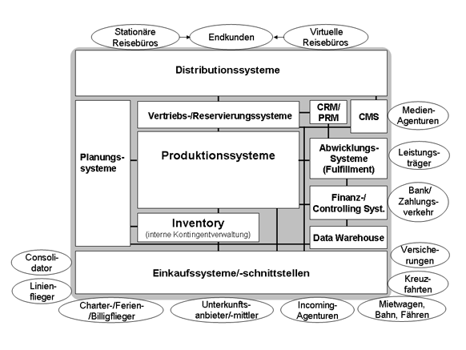
LeistungsanbieterSysteme Reiseveranstalter
Einkaufssysteme: Einkauf von Leistungen wie z.B. Transport, Beherbergung oder Reiseführungen
Produktionssysteme: Bündelung der Leistungen für die Saisonplanung
Quelle: Weithöner, U., & Goecke, R. (15. 06 2020). www.tourismus-it.de. Von https://www.tourismus-it.de/it-systeme/anbieter-systeme/16-25-im-bei-reiseveranstaltern

Slide 9
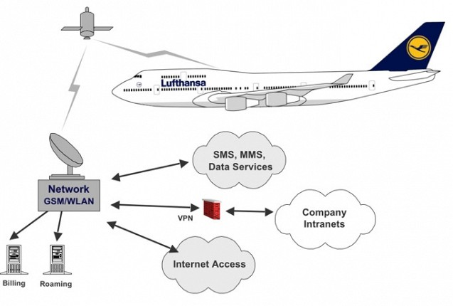
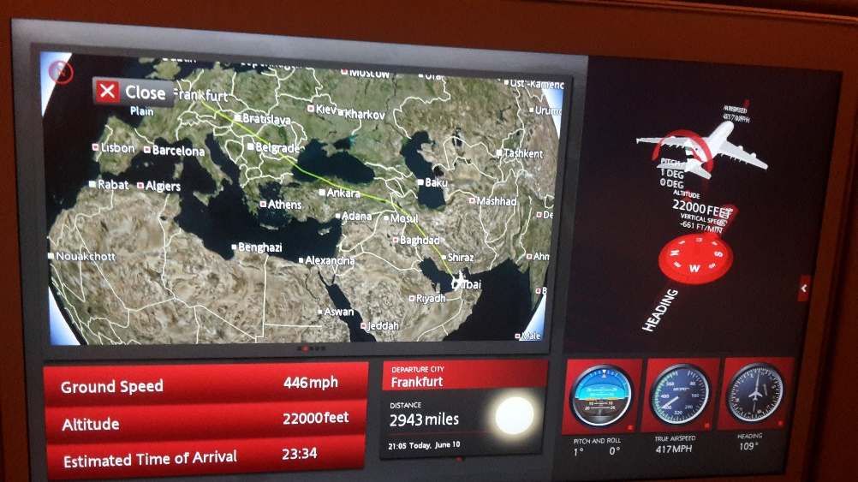
LeistungsanbieterSysteme Inflight
Quelle: airliners. (26. 05 2020). Von https://www.airliners.de/air-berlin-lufthansa-inflight-internet-auch-lh-kontinentalflotte/22656
Unterhaltungsprogramm:
Programm ÜBER LCD per touch wählbar
Filme, Serien, Musik…
Auf Server gespeichert
Internetverbindung über Satellit
Hersteller: Rockwell Collins, Panasonic
Quelle: Eigene Aufnahme

Slide 10
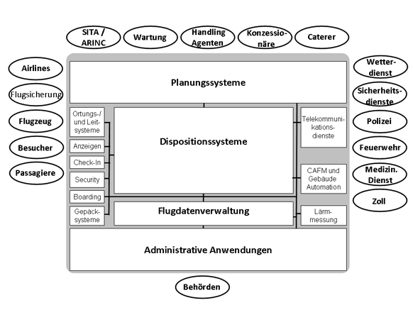
LeistungsanbieterSysteme Flughafen
Die Systeme sorgen für den reibungslosen Ablauf des Flughafenbetriebes
Für die Planung von Abläufen wie etwa für die Flugzeugabfertigung sowohl kurz- als auch Langfristig, kommen Planungs- Dispositions- und Administrationssystemen zum Einsatz.
Passagierleitsysteme betrachten auch Großflächig den verkehr um den Bereich des Flughafens

Slide 11
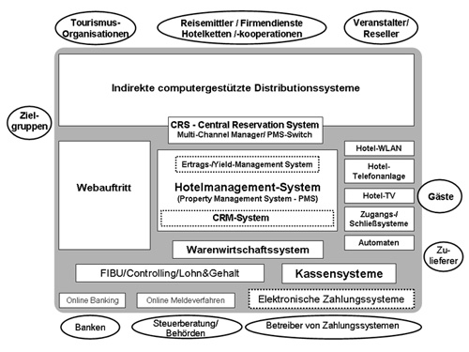
LeistungsanbieterSysteme Hotel und Gastronomie
Ausgebautes WLAN
Moderne Kassensysteme wie zum Beispiel Gastrofix
CRS zur Verbindung des Hotels mit externen Reisemittlern über ein Global Distribution System
PMS:
Check In/Out, Zimmerplanung, Hotelshops (Einzelhandel) und Sicherheitsmanagement
Datensammlung ermöglicht Auswrtungen wie Beispielsweise Konsumverhalten des Kunden

Slide 12
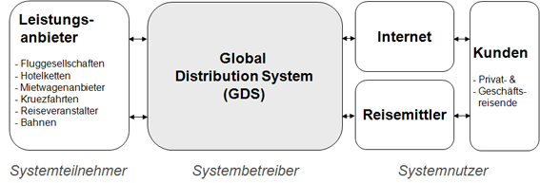
ReisemittlerSysteme Global Distribution System
Weltweit verzweigtes Netz verschiedener Reservierungssysteme
Weltweite Kommunikationszentrale
Hersteller: Amadeus, Sabre und Travelport

Slide 13
ReisemittlerSysteme Onlinebuchung
Flexsibel und anpassbar
Decken alle Zahlungsmöglichkeiten ab
Schnittstellen zu CMS , Buchungsplatformen wie TripAdvisor und Social Commerce wie Facebook oder Analysetools wie Google Analytics
Vorteile: verfügbarkeit, vergleichbarkeit
Nachteil: fehlende Glaubwürdigkeit, Preisgeben Persönlicher Daten
Beispielsysteme: TravelTainment IBE (Reisen), cruiseportal (Kreuzfahrten) und Sunny Cars (Mietwagen)

Slide 14

ReisemittlerSysteme Privatvermittlung
Vemittlung von privatem Wohneigentum an Gäste
Besonders beliebt bei jungen Leuten
Gebühr für Gastgeber: 3-5%
Gebühr für Gäste 5-15%
Im Januar 2020 wurden über 500 Millionen Unterkünfte in 220 Ländern Angeboten

Slide 15









Marketing Managementsysteme Yield Management
Der Nachfrage mit der Höchsten Zahlungsbereitschaft wird die höchste Priorität zugewiesen
Elemente des Yield Managements:
Marktsegmentierung und Preisdifferenzierung
Nachfragelenkung im Zeitverlauf
Überbuchung
Bildung und Einzelsteuerung von Buchungsklassen
Nesting
Verkehrsstrombezogene Buchungsklassensteuerung
Verkaufsursprungsbezogene Buchungsklassensteuerung
Prognosemodelle

Slide 16


Systeme für Endkunden Vergleichsportale
Übersicht für Waren oder Dienstleistungen welche nach bestimmten Kriterien wie zum Beispiel nach Preis sortiert sind
Per Schnittstelle werden die Internetseiten der Händler mit dem Vergleichs Portal verknüpft.
Durchnittliche Provision für Vermittlung 5-13%
Verbraucherprobleme:
Premium Mitgliedschaften für Anbieter (kein fairer vergleich)
Eigene Firmenhirarchie wird bevorzugt behandelt
Überteuerte Angebote durch Aufpreise

Slide 17


Systeme für Endkunden Social Media
Storys und Live-Bilder sorgen für erhöhte Aufmerksamkeit auf Seiten des Kunden
Werbeplattform für die Tourismusbranche
2015 wurde in einer Umfrage Ferienhaus-Urlaubsanalyse ermittelt, dass unter 32,4 Prozent der Umfrageteilnehmer geteilte Inhalte auf Social Media Platformen zur Wahl des Reiseziels geführt haben
Andere an eigenen Erlebnissen teilhaben lassen
Dadurch neue ideen für die eigene Urlaubsplanung

Slide 18

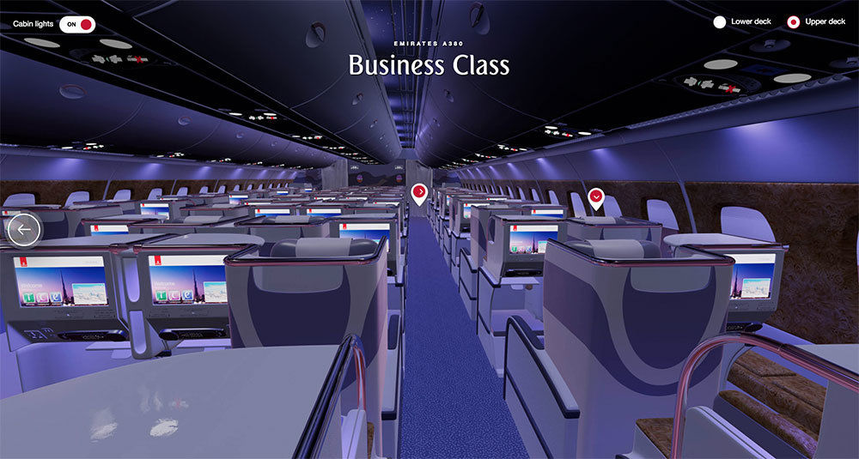
Zukunftsaussichten und trends
Virtual Reality (VR)
Im Flugzeug:
Vermittlung des Gefühls von Freiraum
Konzept für Fensterloses Fliegen
Probleme: Panische Bewegungen, Übelkeit
Im Reisebüro:
Begutachtung des Reiseziels schon vor der Buchung möglich

Slide 19
Zukunftsaussichten und trends
Influencer:
Kanal zu einem bestimmten Thema auf Social-Media-Plattformen
Große Anzahl an Followern (Expertenstatus)
Werben im Auftrag von Firmen für bestimmte Produkte
Social Media Monitoring / Social Listening:
Unternehmen Lauschen auf Social-Media-Plattformen nach erwähnungen der eigenen Marke
Beim Social Monitoring stehen Kennzahlen wie Anzahl der Erwähnungen und interaktionsraten im Vordergrund
Beim Social Listening geht es dann darum künftige Maßnahmen für die Zukunft festzulegen und die gesammelten Daten für neue Unternehmensstrategien einzusetzen.

Slide 20
Fazit

Slide 21
quellen
101places.de. (07. 07 2014). Von https://www.101places.de/8-argumente-die-fuer-airbnb-sprechen-und-wie-du-die-besten-unterkuenfte-findest abgerufen
airbnb. (07. 06 2020). Von https://www.airbnb.de/help/article/2503/was-bedeutet-airbnb-und-wie-funktioniert-es abgerufen
airliners. (26. 05 2020). Von https://www.airliners.de/air-berlin-lufthansa-inflight-internet-auch-lh-kontinentalflotte/22656 abgerufen
Berchtenbreiter, R. (03. 06 2020). www.tourismus-it.de. Von https://www.tourismus-it.de/it-systeme/marketing-systeme/21-34-crm-kundenbeziehungsmgmt abgerufen
bitkom.org. (26. 05 2020). Von https://www.bitkom.org/Presse/Presseinformation/Digitaler-Tourismus-2020-So-smart-reisen-die-Deutschen abgerufen
bookingkit.net. (31. 05 2020). Von https://bookingkit.net/de/academy/buchungssystem/ abgerufen
brickfox. (30. 05 2020). Von https://www.brickfox.de/schnittstellen/preisvergleichsportale/ abgerufen
Conrad, S. (31. 05 2020). grin. Von https://www.grin.com/document/207593 abgerufen
Conrady, R. (23. 05 2020). Von https://wirtschaftslexikon.gabler.de/definition/yield-management-50781 abgerufen
Deutsche Ferienhaus-Urlaubsanalyse . (26. 06 2020). Von https://docplayer.org/113532-10-deutsche-ferienhaus-urlaubsanalyse.html abgerufen
Emirates. (14. 06 2020). Von https://www.innofrator.com/vr-machts-moeglich-schon-vor-dem-einsteigen-das-flugzeug-erkunden/ abgerufen
Ermisch, S. (14. 06 2020). gruender. Von https://gruender.wiwo.de/inflight-vr-start-up-bringt-virtual-reality-in-flugzeuge/ abgerufen

